Slide 1
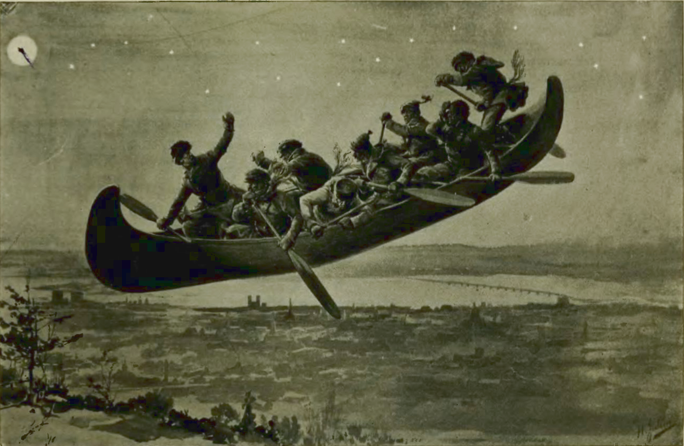
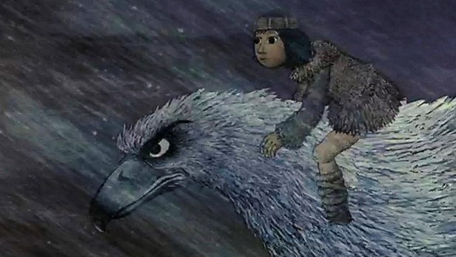
La légende

Slide 2
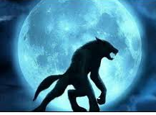
Qu’est-ce c’est?
Une légende est un récit fictif qui utilise un mélange de réel et de merveilleux.
À l’origine une légende était un récit qu’on racontait
L’intention d’une légende est de donner une leçon, faire la morale.
La légende comporte un élément qui ne peut jamais être prouvé.

Slide 3
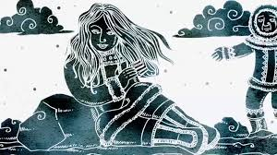
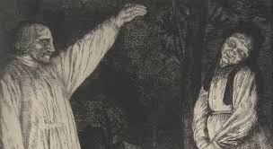
Particularités de la légende
Mélange le vrai et le faux
Se réfère à des éléments connus: lieux, individus, occupations, temps historiques
Ajout des éléments mystérieux: loup-garou, fantôme, diable, revenants, etc.

Slide 4
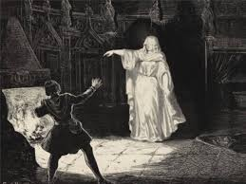
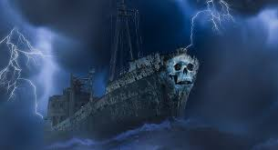
Buts de la légende
Veut orienter la conduite des humains en essayant de les dissuader d'agir contre le code moral.
Joue sur la conscience du public qui se demande et si c'était vrai ?
Veut instaurer un certain climat de terreur.

Slide 5
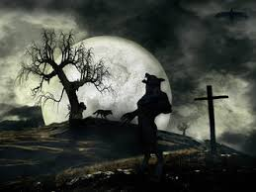
Les légendes québécoises
Elles ont un rapport étroit avec la religion
Le diable et le loup-garou, symboles du mal, y sont souvent présents
Presque toujours, c'est la foi chrétienne
qui réussit à se défaire de ces forces maléfiques
On y retrouve également d'autres figures récurrentes comme des fantômes et des revenants.

Slide 6
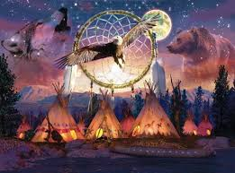
Les légendes autochtones
Courts récits dramatiques qui parlent des merveilles du monde : la création, les cieux, la naissance, l’amour, les animaux, la chasse et le partage de la nourriture, le respect des aînés, la mort et le mystère de l’au-delà.
Renforcent une relation étroite avec toute la nature, ainsi que la croyance que les animaux ont le pouvoir magique d’entendre et de comprendre les propos humains.
Les êtres surnaturels accompagnent les légendes autochtones: démon, des métamorphes qui ne peuvent pas cacher leurs yeux rouges, les peuples d’ombre, des géants qui attrapent les humains, etc.

